Slide 1
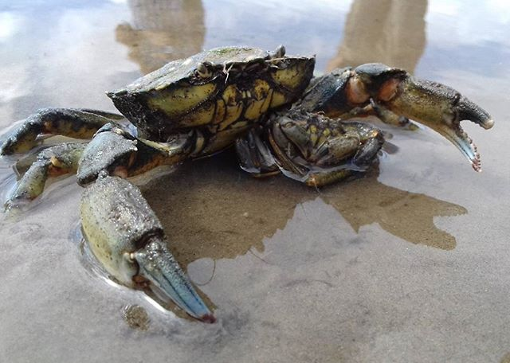
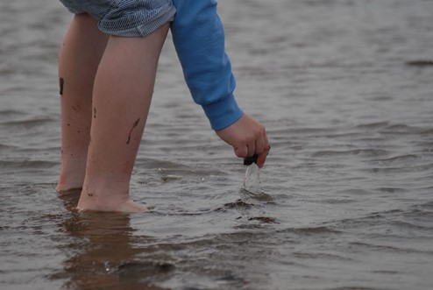
Forældremødet med valg til bestyrelsen
Dagsorden:
Foredrag v/ Lola Jensen 18.30-20.00
Årsberetning ved Louise og Per -20.10
Valg til bestyrelsen ca. 20.30

Slide 2
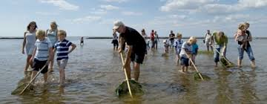
- Velkommen og tak - Aktiviteter i året der gik - Aktiviteter i året der kommer - Valg til bestyrelsen
Årsberetning v/ bestyrelsesformand
Louise Helsinghof

Slide 3
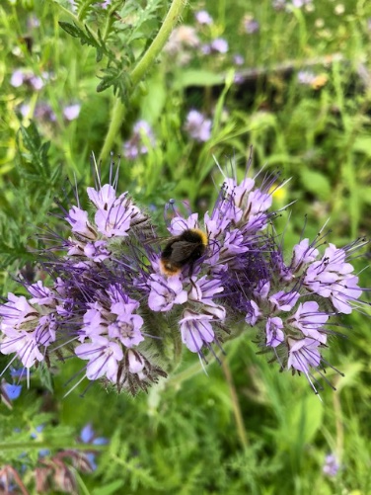
Hvad sker der i 2023-2024 - Besparelser 20024-27
Information om:
Pædagogiske mål 2023 (indfriet) og frem
Større ændringer af It systemerne bagved f.eks. Aula og Hjernen og Hjertet
Fokus på legeplads (renovering)
Gjesing Lokalråd
Status skole og skolestart (Frisætning af skole)
Økonomi/budget i 2023 – udfordringer i 2024

Slide 4
Tidlig opsporing/Dialoghjulet
Information nye forældre
Brug af TOBI 1 gang årligt
ALLE DATA imellem institution og forældre som f.eks Samtykke – GDPR – (Esbjerg kommune) via Hjernen og Hjertet auto gem på barnets sag
Dialogværktøjet ved overgang fra vuggestue til børnehave og fra børnehave til skole 2 x
Mere leg – mindre skærmtid
Parkering og trafik på Møllegårdsvej
Vi indkalder selvfølgelig altid til samtaler som før, hvis der er behov for det

Slide 5
Fremtiden 2023/2024
Overgange internt og til skole
AULA– der arbejdes fortsat med at samle alle informationer i et medie for forældre og pædagogisk personale.
Uddannelse af personale bl.a. førstehjælp – GDPR – MSB - Forvaltningsret
Hvad er en normering? Hvad er minimumsnormering? (gentagelse fra sidste år)

Slide 6
Økonomi & Budget
Børnetallet nu rest 2023 og prognose 2024
Personaletimer – Vi arbejder allerede nu på, hvordan vi får fordelt personaleressourcerne i 2024
Vi arbejder videre med ønsker og projekter. F.eks. Så fortsætter vi med Vilde blomster og insekter, Vadehavsprojektet,Kunstprojekt legeplads.(overskuddet fra 2022) Motorikbane i Nørreskoven
Fysisk indretning ændres ind imellem i forhold til læringsmiljøerne (læringsmiljøet) Nyt køkken
Samlet budget Løn ca.13.8 mil (heraf ca 900.000, til -minimumsnormering) - drift ca.1,7 mil

Slide 7
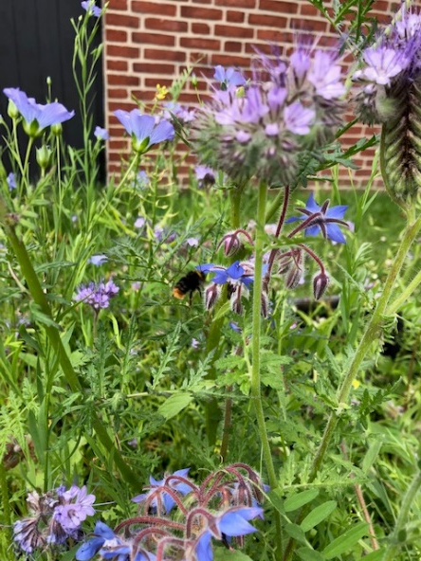
Hva’ gør vi nu?
Udfordringen ligger fortsat i at forudsige prognoserne for børnetallet – der afgør hvor mange midler vi har til at kunne indfri politiske og egne ønsker om at drive Esbjergs bedste daginstitution.
Se på børnetals udviklingen i området generelt i god tid…
Ferieplanlægning og tilbagemeldinger
Selvom økonomi og normering er et vilkår – er det nødvendigt at kende vilkåret – så vi kan tilbyde den optimale service indenfor vores ramme.

Slide 8
Vedtægter (valghandling)
§ 3 Forældremødet
Stk. 1. Forældrebestyrelsesrepræsentanter og suppleanter for disse vælges af forældrene på et forældremøde, som afholdes inden udgangen af oktober måned. Der indkaldes til forældremødet med mindst 2 ugers varsel ved opslag i institutionen og ved enten brev, mail, SMS, opslag på TABULEX eller hjemmeside. Indkaldelsen indeholder dagsorden.
Stk. 2. Dagsordenen for det ordinære forældremøde skal indeholde følgende punkter:
Valg af dirigent
Afgivelse af Bestyrelsens beretning
Afholdelse af ledelsens beretning
Behandling af indkomne forslag
Valg af forældrebestyrelsesrepræsentanter og suppleanter
Eventuelt
Stk. 3. Forældre med børn i den selvejende aldersintegrerede institution Møllehusene er valgbare og har valgret vedrørende forældrerepræsentanter i Bestyrelsen.
Hvor der er eneforældremyndighed over et barn, kan Bestyrelsen konkret dispensere fra kravet om forældremyndighed til forældremyndighedsindehaverens samlever eller ægtefælle, såfremt denne indtager en forsørgerstatus over for barnet. Dispensationen skal fremgå af Bestyrelsens referat.
Fastansatte medarbejdere i den selvejende aldersintegrerede institution Møllehusene er ikke valgbare som forældrerepræsentanter.
Ved valg af forældrerepræsentanter kan der afgives en stemme pr. indmeldt barn. Der kan ikke stemmes ved fuldmagt.
Stk. 4. Forældremødet træffer sine beslutninger med simpelt flertal (en over halvdelen af de gyldigt afgivne stemmer) og ved håndsoprækning. Skriftlig afstemning anvendes dog, når det begæres af blot én stemmeberettiget mødedeltager. Ved personvalg til Bestyrelsen, hvor der er foreslået flere kandidater end det antal bestyrelsesmedlemmer, der skal vælges jf. § 5, foretages altid skriftlig afstemning. Ved sådanne personvalg anvendes reglen om simpelt flertal.
Forældre, der er til stede kan vælges samt forældre som inden forældremødets start har givet skriftlig meddelelse om deres kandidatur til et medlem af Bestyrelsen. Kandidaturet er kun gældende såfremt det bekræftes skriftligt af bestyrelsesmedlemmet.

